Slide 1
স্বাগতম

Slide 2
শিক্ষক পরিচিতি
‡gvt mvBdzj Bmjvg
cÖfvlK, c`v_© weÁvb
‡evqvwjqv evRvi Avwjg gv`ªvmv
Djøvcvov, wmivRMÄ|
‡gvevBj : 01722 562843
B‡gBj : saifa9787@gmail.com

Slide 3
দ্বাদশ শ্রেণী

Slide 4
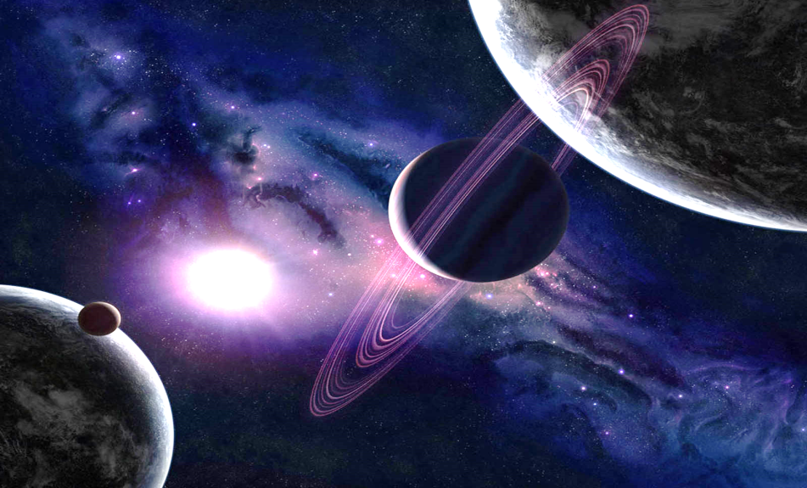
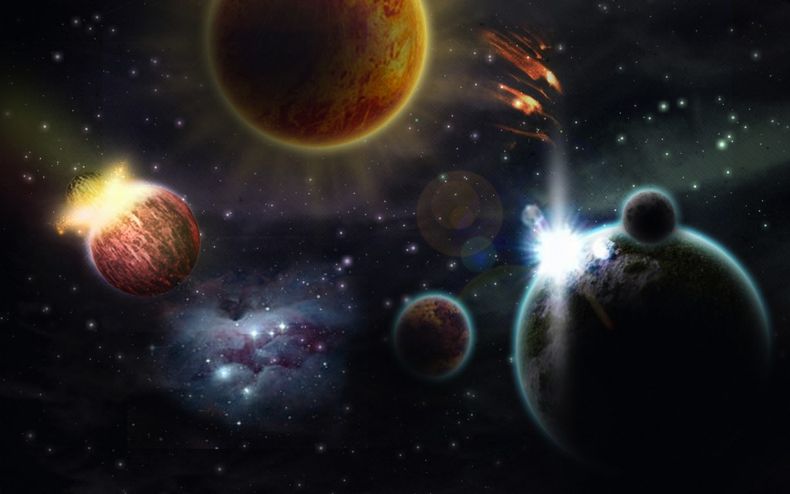
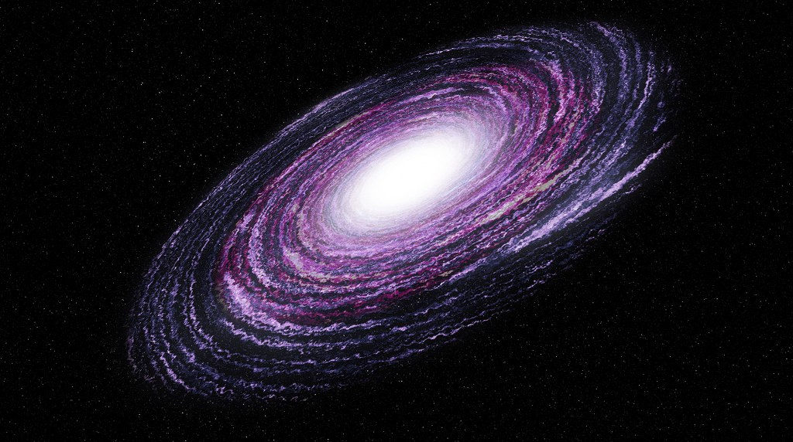
আজকের পাঠ
গ্রহ উপগ্রহ !
সৌরজগৎ !!
গ্যালাক্সী বা ছায়াপথ !!!

Slide 5
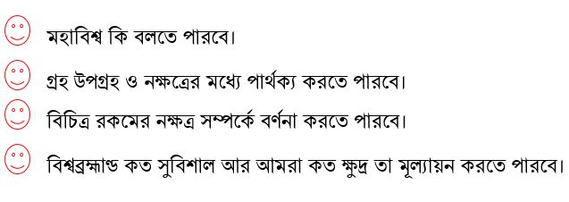
শিখনফল

Slide 6
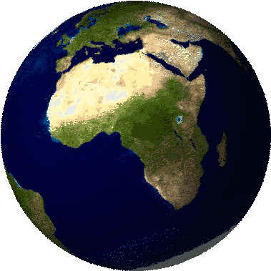
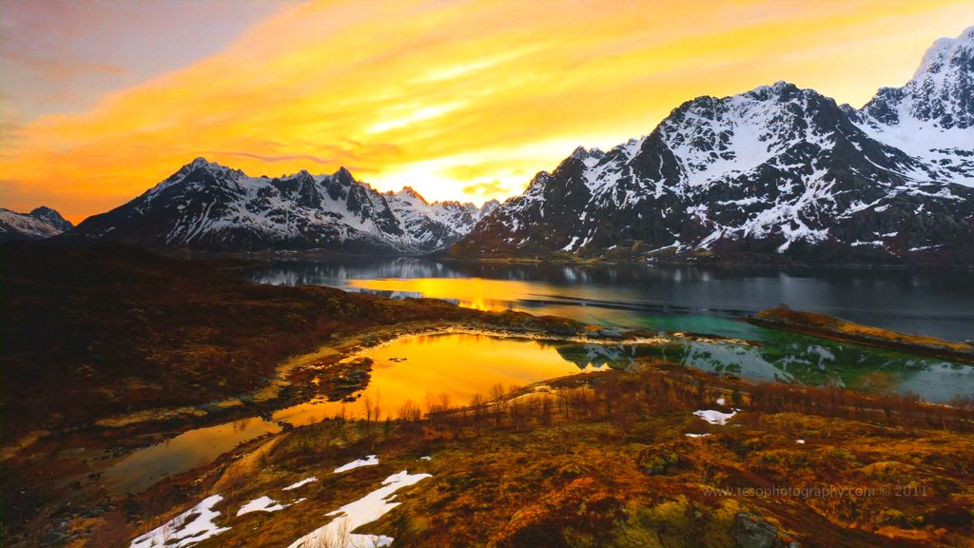
এক অপরূপ পৃথিবীর বাসিন্দা আমরা............
অনেক বড় আমাদের পৃথিবী, তাইনা?

Slide 7
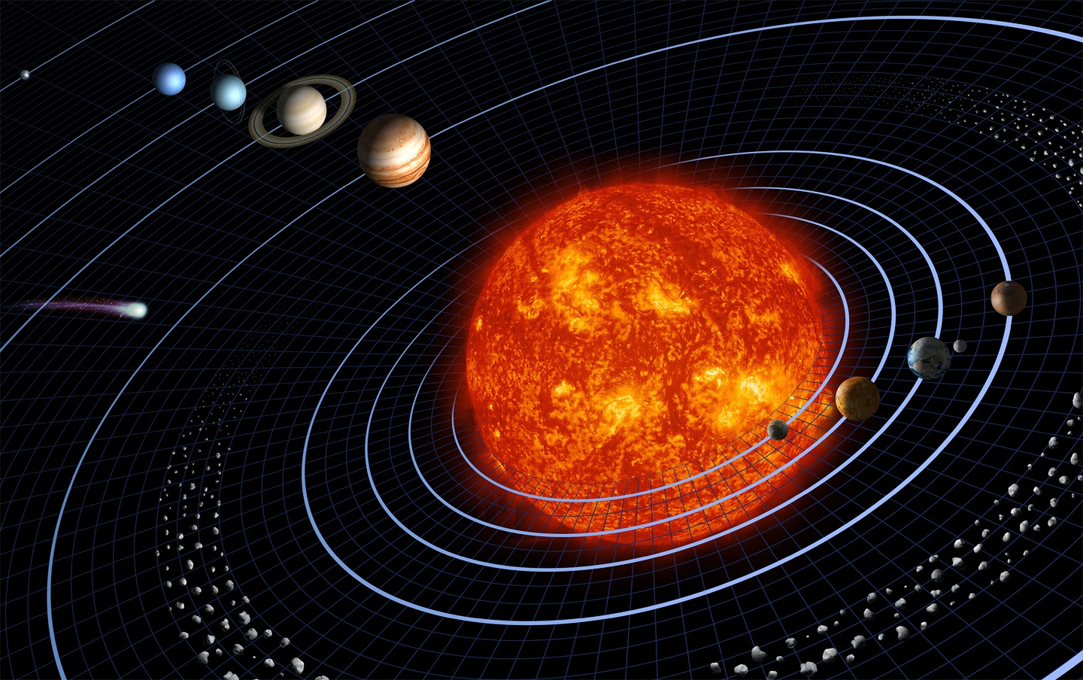
শনি
ইউরেনাস
নেপচুন
ধুমকেতু
কোনটা পৃথিবী বলতে পারবে?
এই আমাদের পৃথিবী
আর পুরোটা সৌরজগৎ

Slide 10
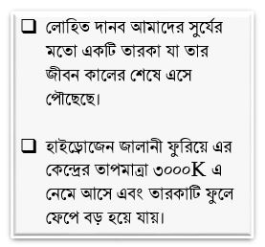

Slide 11
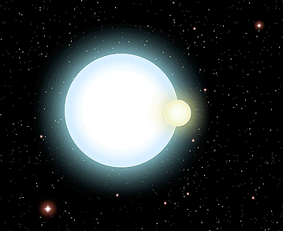

Slide 12
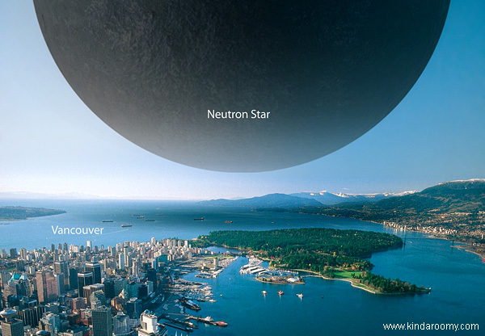

Slide 13
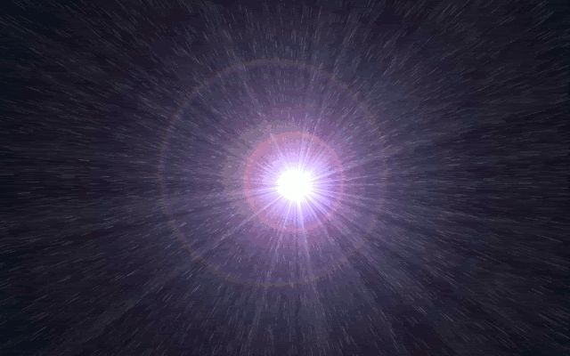

Slide 14
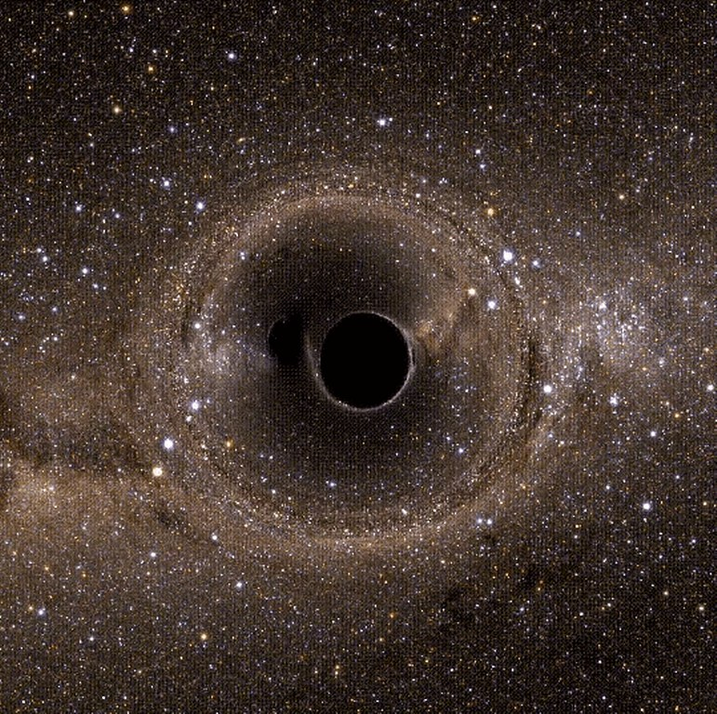

Slide 15
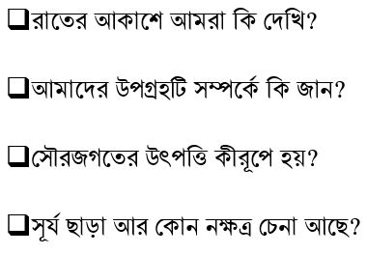

Slide 17
লিখ।
আলোচনা কর ।
বর্ণনা কর ।

Slide 18
বাড়ীর কাজঃ
সূর্যের ভর 1.99× 10³⁰ kg হলে, সূর্যের পাঁচগুণ ভরের কৃষ্ণবিবরের ঘটনা – দিগন্তের ব্যাসার্ধ নির্ণয় কর।
আমাদের মিল্কিওয়ে গ্যালাক্সি হতে অন্য একটি গ্যালাক্সি (X) 100 Km s⁻¹ বেগে দূরে সরে যাচ্ছে। গ্যালাক্সিতে 7 M₀ভরের একটি কৃষ্ণবিবর আছে। হাবল ধ্রু বক, H = 2.3× 10⁻¹⁸ s⁻¹ সৌর ভর, M₀ = 1.99× 10³⁰ kg , C = 3× 10⁸ m s⁻¹
X গ্যালাক্সি আমাদের থেকে কত দূরে আলোকবর্ষ এককে নির্ণয় কর।
কোন আলোকরশ্মি ঐ কৃষ্ণবিবর হতে 12 Km দূর দিয়ে যেতে পারবে কিনা যাচাই কর।

Slide 19
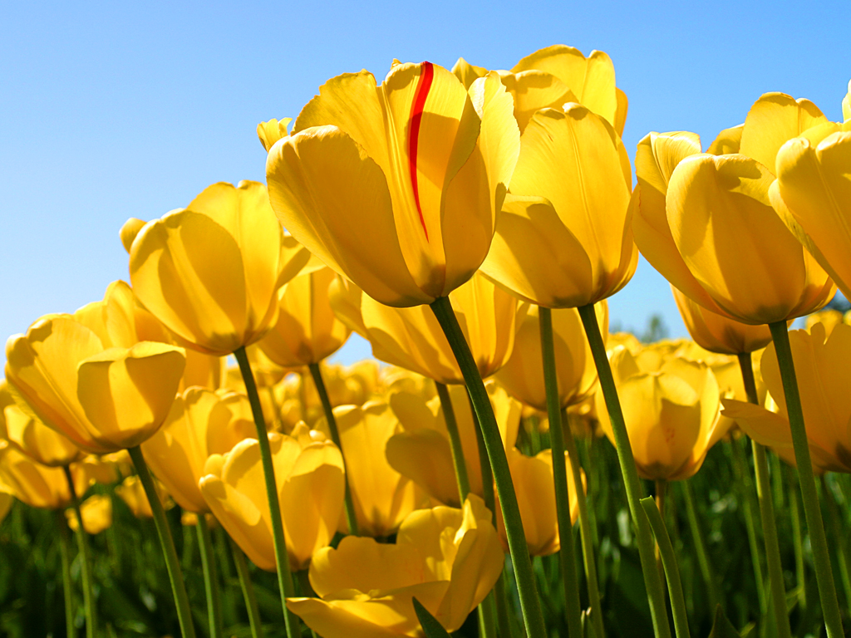
সবাইকে ধন্যবাদ

